Slide 1
“AI教母”-李飞飞
李飞飞是全球知名的人工智能专家，被誉为“AI教母”，她通过创建ImageNet等重大项目，推动了计算机视觉和深度学习的发展，并致力于倡导以人为本的人工智能技术。
汇报人：钱晓楠

Slide 2
目录
01
人物生平
02
主要成就
03
人文精神
04
致谢

Slide 3
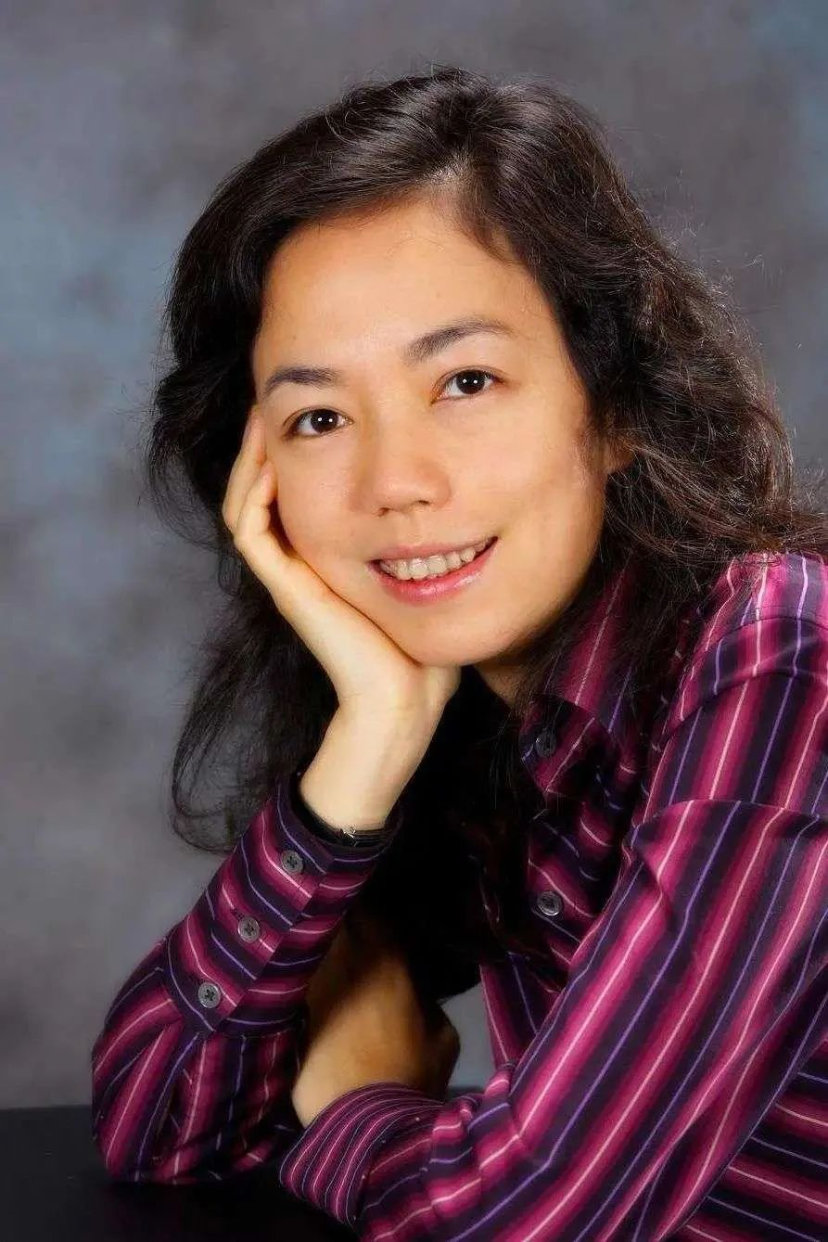
01
人物生平
早年经历
教学研究领域
李飞飞于1976年出生于中国北京，在四川成都度过童年。12岁时，父亲前往美国，四年后，她与母亲在新泽西州与父亲团聚。初到美国时，李飞飞面临语言障碍和经济困难，但她凭借勤奋努力，1995年以优异成绩毕业于帕西帕尼高中，并获得普林斯顿大学的奖学金，攻读物理学。在校期间，她常利用周末和课余时间帮助父母经营干洗店。本科毕业后，她转向计算机科学领域，2005年在加州理工学院获得计算机视觉博士学位。
李飞飞麾下，英才辈出，顶尖AI人才如雨后春笋般涌现。被大家亲切地称为“AI教母”。
在斯坦福的计算机科学系，她身为教授，兼任以人为本人工智能研究院联合主任，其研究领域横跨认知启发人工智能、机器学习、深度学习等，尤以医疗保健中的环境智能系统见长。多年来，她的团队孕育出无数AI领域的璀璨明星。
请添加标题
请添加标题
请添加标题
李飞飞将大量心血倾注于人工智能领域的研究，她在权威计算机期刊上发表了超过百篇学术论文，其论文的引用量高达44773次，这一数字足以彰显她在该领域的卓越贡献和深远影响。
人工自能领域

Slide 4
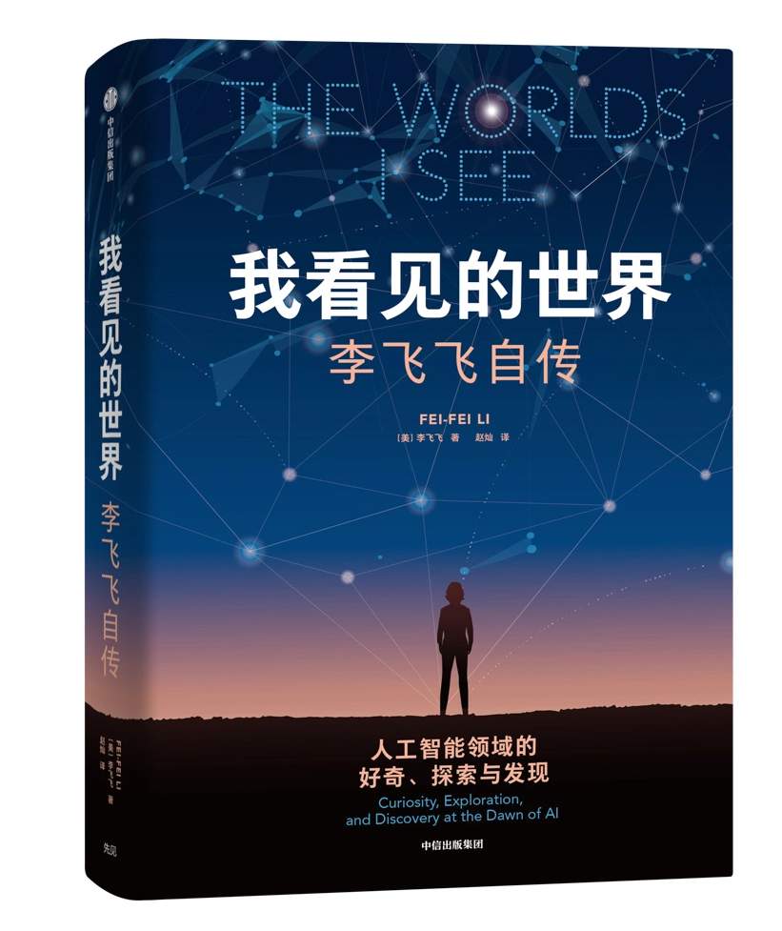

01
人物生平-学术生涯
李飞飞以优异成绩考入普林斯顿大学，1999年获得物理学学士学位。随后，她进入加州理工学院攻读电子工程博士学位，并于2005年获得博士学位。她的博士研究主要集中在计算机视觉和机器学习领域。
李飞飞的职业生涯始于伊利诺伊大学厄巴纳-香槟分校，担任电机系助理教授。随后，她在普林斯顿大学计算机科学系任教，并于2009年加入斯坦福大学，担任助理教授。她在2012年晋升为副教授，2017年晋升为全职教授。
2012年至2016年担任斯坦福大学W.M.凯克学院学者；2013年至2018年担任斯坦福人工智能实验室主任；2017年至2018年在学术休假期间担任Google副总裁，并担任Google Cloud AI/ML首席科学家 ；2019年担任斯坦福大学以人为本人工智能研究院（HAI）联合主任；2020年当选为美国国家工程院院士，同年当选为美国国家医学院院士。2021年当选为美国艺术与科学院院士。
在斯坦福大学期间，李飞飞创立了ImageNet项目，并担任斯坦福人工智能实验室主任。她还曾在谷歌担任AI和机器学习首席科学家，负责Google Cloud AI/ML的研发工作。2024年，她创办了World Labs，专注于空间智能技术的开发。

Slide 5
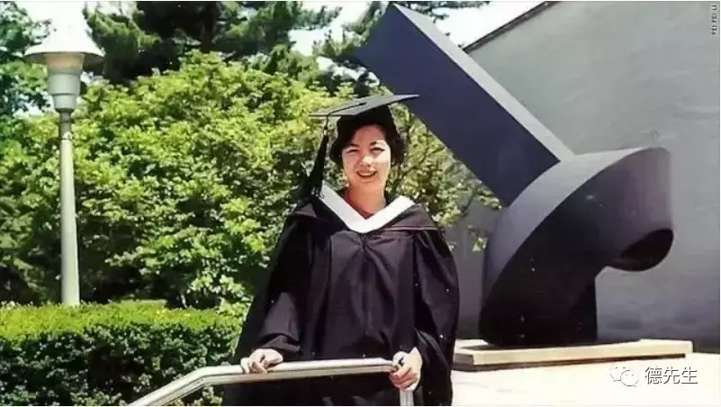
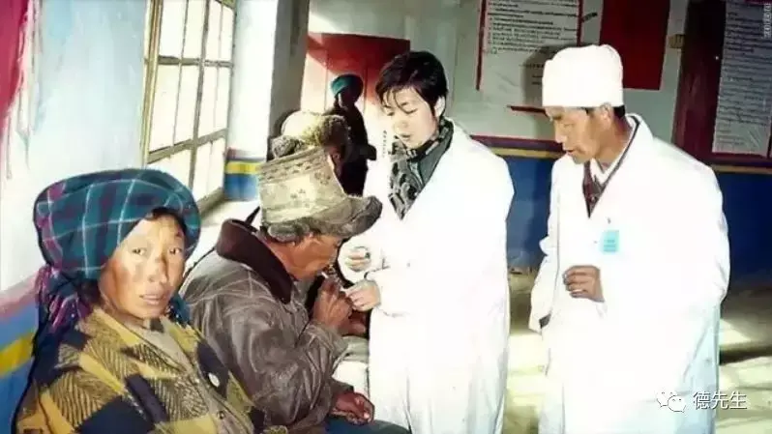
01
人物生平-传奇经历
1999年，李飞飞从普林斯顿大学毕业。头顶名校毕业光环的她，接到了包括高盛在内的华尔街多个金融巨头的工作offer。本可以进入金融行业赚更多的钱补贴家用，但李飞飞却做出了一个令人意想不到的决定——去西藏研究藏药。
在科学界，藏药和中医一样饱受争议，但对李飞飞来说，研究藏药并非心血来潮。她曾表示，藏医可以在哲学和方法论层面上给她更多的理解，她非常看重小众科研项目在更大领域范围内的意义，每一项研究开始之前都要经过深思熟虑。
从西藏归来之后，李飞飞进入加州理工学院，攻读人工智能和计算神经科学方向的博士学位。命运依然没有停止对她的捉弄，在李飞飞读博期间，母亲接连患了癌症与痛风，但是李飞飞依然熬过来了。

Slide 6
02
主要成就
AI4ALL 的创立与多样性倡导
李飞飞教授联合创立了非营利组织 AI4ALL，致力于培养多元化的 AI 人才，推动 AI 教育的普及，特别关注女性和少数族裔在科技领域的发展。
斯坦福大学人工智能实验室领导
2017年-2018年
2007年-2010年
作为斯坦福大学人工智能实验室（SAIL）主任，李飞飞教授领导了多项重要研究，促进了人工智能技术的进步。
2018年至今
ImageNet 项目的创建与推动
谷歌云人工智能首席科学家
李飞飞教授主导创建了 ImageNet 项目，收集了超过 1500 万张标注图像，极大地推动了深度学习和图像识别领域的发展。
在担任谷歌云（Google Cloud）人工智能/机器学习首席科学家期间，李飞飞教授推动了人工智能技术在商业领域的应用，致力于降低人工智能的使用门槛。
2013年-2017年

Slide 7
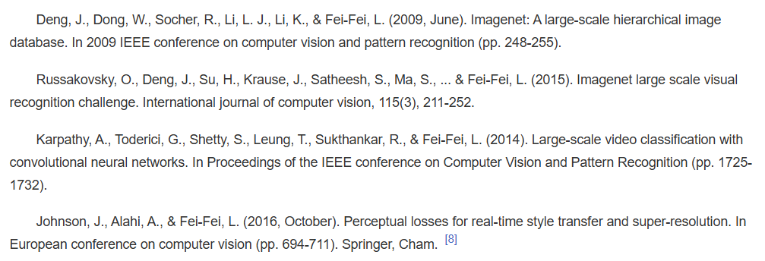
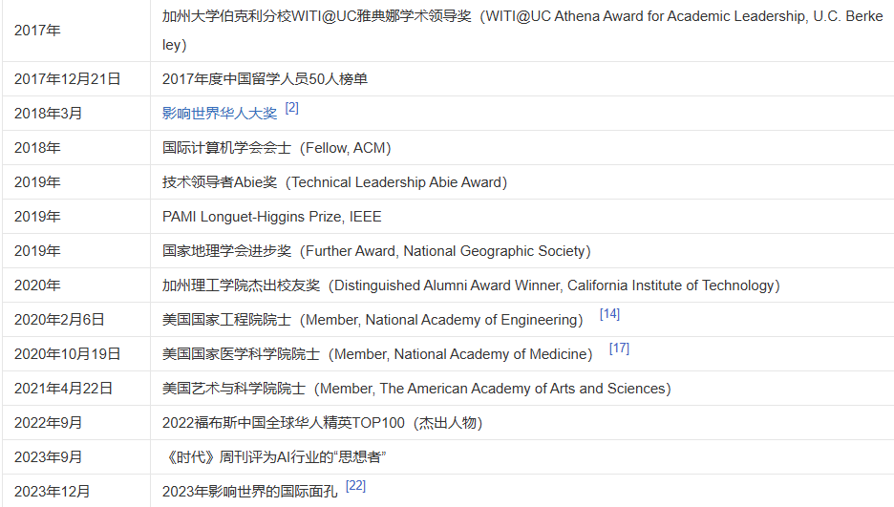
02
主要成就-众多学术论著
根据2021年4月斯坦福大学网址显示，李飞飞在包括《自然》《美国国家科学院院刊》《神经科学期刊（Journal of Neuroscience）》《计算机视觉与模式识别会议（CVPR）》《国际计算机视觉大会（ICCV）》《神经信息处理系统大会（NIPS）》《欧洲计算机视觉大会（ECCV）》《国际计算机视觉期刊（IJCV）》《IEEE模式分析与机器智能汇刊（IEEE-PAMI）》 等各类期刊和会议中发表了200多篇科学论文。
她领导的ImageNet项目是计算机视觉领域的里程碑，推动了深度学习的革命性进展，并因此荣获IEEE PAMI杰出研究者奖——计算机视觉领域的最高荣誉。
图片来源于百度百科截图

Slide 8
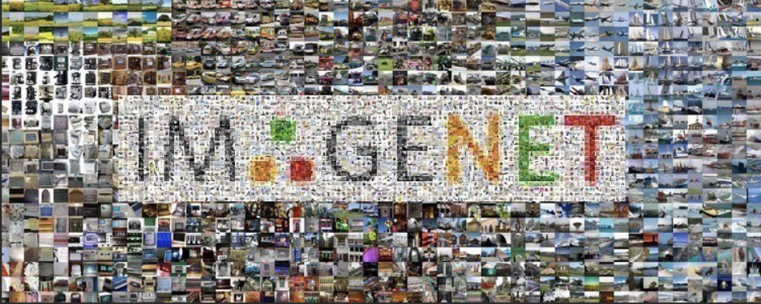
02
主要成就-创建ImageNet
巨大意义
ImageNet项目的成功为人工智能领域树立了里程碑，计算机图像识别的错误率从28%降至3.6%，甚至超越了人眼的识别能力。李飞飞决定公开整个ImageNet数据库，免费提供给全球研究团队使用，推动了人工智能领域的飞速发展。ImageNet数据库对图像识别的研究起到了颠覆性推动作用，让这一领域达到了全新高度。
在AI研究热潮中，如何判断研究的优劣一直缺乏公认的标准。李飞飞挺身而出，创立了ImageNet系统，为AI领域树立了全新的评估标杆，解决了算法评估的难题，为行业注入了新的活力。2000年，李飞飞进入加州理工学院，选择人工智能作为博士研究方向，专攻计算机视觉和机器学习。尽管当时人工智能领域冷门，甚至有人质疑其前景，但她坚定信念，毅然踏上研究之路。然而，研究过程充满挑战。李飞飞的小组多次申请经费无果，经费匮乏成为巨大难题。关键时刻，导师彼得罗慷慨解囊，支持她的研究。获得经费后，李飞飞迅速启动ImageNet项目，旨在让计算机具备图像识别能力。她带领团队下载了上亿张图片，并通过亚马逊平台外包标注工作。经过三年努力，完成了1500万幅图片的标注。
艰难的创作历程

Slide 9
02
主要成就-致力推动谷歌AI入华
谷歌云时光
会上，李飞飞表示：“我目睹了中国在AI基础研究、创业、发展等方面走到世界前列。在ImageNet图像识别大赛、Kaggle的AI编程竞技平台上以及基础科研等方面，都有巨大的成就。今天，我和团队回到中国，希望开始一段长久、真诚的工作，创造未来。这个中心将与我们在世界各地，包括纽约、多伦多、伦敦和苏黎世在内的AI研究小组一起，共同让人工智能更好地服务于全人类。”
2016年11月，李飞飞加入Google Cloud担任Google Cloud AI首席科学家，凭借自己在AI学术领域的影响力，李飞飞几乎成为Google Cloud的形象代言人。
除了李飞飞的华人身份外，在她任职期间积极推动Google AI中国中心的建设也让她备受中国科技圈的关注。

Slide 10
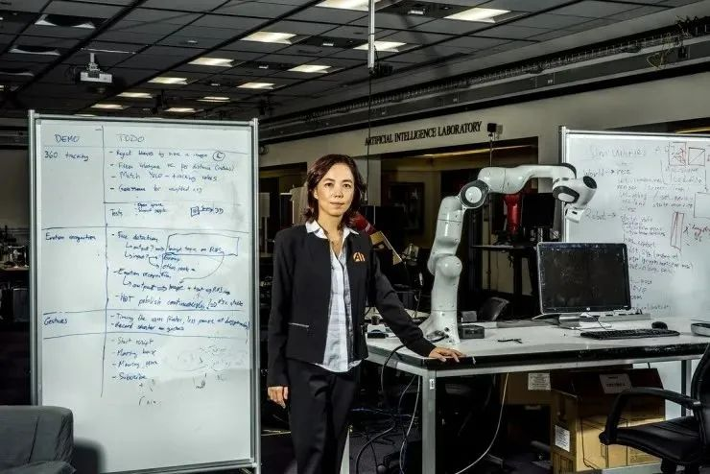
02
主要成就-创办World Labs
2024年，李飞飞离开谷歌，创办了自己的公司——World Labs（空间智能），专注于将AI模型从2D像素平面提升到完整的3D世界。
公司的目标是构建大型世界模型（LWM），以感知、生成与3D世界互动。这一领域被认为是AI发展的下一个前沿，与语言处理同样重要。在短短几个月内，World Labs便获得了超过2.3亿美元的融资，估值突破10亿美元。
李飞飞认为，空间智能将改变我们与世界互动的方式，使得AI能够更好地理解和生成三维环境中的信息。在她看来，视觉是智能产生的基础，“看”和“做”之间的循环正在加速机器人的学习进程。因此，她希望通过World Labs推动这一领域的发展，实现更高层次的空间智能。
图片来源于百度百科截图

Slide 11
03
人文精神
用人文精神给AI赋能，她做了三件事
构建一个能够完全反映真实世界的数据集
将人性置于人工智能的中心
赋予AI和人类一样丰富的空间智能
在李飞飞攻读人工智能和神经生物学博士期间，计算机研究人员都坚信，算法是计算机视觉的中心。但李飞飞却认为：如果训练算法的基础数据不准确，又有什么用呢？
2007年，她与普林斯顿大学教授李凯共同发起ImageNet项目，从孩子的认知过程中获取灵感，雇佣了5万余志愿者处理了10亿多张图片，从中识别出1500万张图片，覆盖2万多种物品，迈出了具有里程碑意义的一步。之后，她又宣布免费向全球开放这一数据集。随着影响力的扩大，谷歌、亚马逊、Facebook等国际公司也纷纷开始重视图像识别。
由此，人工智能获得了空前关注。
2009年，李飞飞加入斯坦福大学，四年后，担任该校的人工智能实验室主任。她发现，大多数构建人工智能算法的科学家都是具有相似背景经历的男性，可能会将自己特有的世界观甚至所预见的危险都嵌入项目。如果工程师的背景单一，就可能创建出一套有偏见的算法，如做出不公平的贷款申请决策，或者只在白人脸上训练神经网络，而设计出在黑人脸上表现不佳的模型。“如果20年后我们才警觉，我们的技术、领导者和从业者缺乏多样性，那将是我们的末日。”为此，李飞飞提出了一个“多样性”的倡议——科技领域不仅需要穿帽衫的男生，也需要穿短裙的女生；不仅需要计算机、工程背景的团队，也需要经济学家、历史学家、社会学家等有人文社会科学背景的人才，用人文精神给AI赋能。
2024年1月，李飞飞创立World Labs，直指“空间智能”，旨在将AI模型从2D像素提升到3D世界，赋予和人类世界一样丰富的空间智能。
“如果你想换个角度来展现女子走过街头的视频，比如把摄像机放在女子背后，Sora是无法做到的。因为它对三维世界并没有真正的理解，而人类则可以想象女子背后的情景，可以理解在复杂环境下如何活动，知道如何抓取、控制，如何建造工具以及设计一座城市。”
在这位科学家身上，除了批判性思维、创新力等品质，更可贵的是人文关怀和悲悯，以及对科学的敬畏之心。
正如李飞飞所说，科技带来生产力的进步，但并不一定转化为社会的共同繁荣，这是历史上常有之事。

Slide 12
谢谢
我的汇报结束，谢谢大家！
汇报人：钱晓楠

